Slide 1
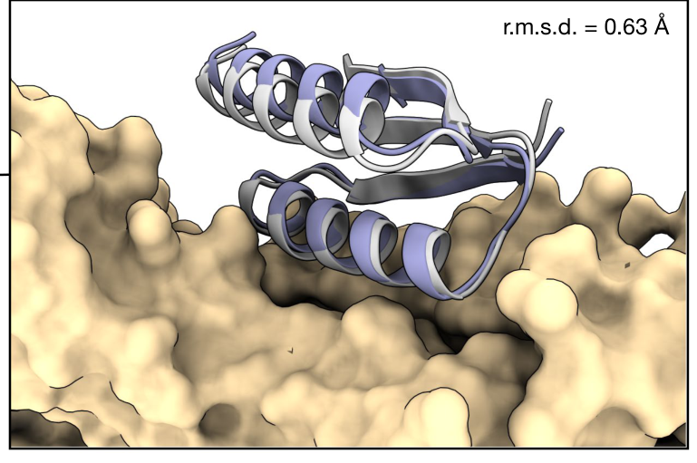
论文汇报 · AI for Science · 约20分钟
RFdiffusion：从几何要求生成蛋白质
把结构预测能力
转化为可控的生成能力
结构生成 → 序列设计 → 分层验证
De novo design of protein structure
and function with RFdiffusion
流感 HA 结合蛋白：设计模型与实验结构叠合
原作者 Fig. 6g；灰：设计，紫：实验
Watson et al., Nature 620, 1089–1100 (2023). DOI: 10.1038/s41586-023-06415-8
01
Notes:
今天介绍2023年发表于Nature的RFdiffusion。这篇论文关心的不是给定一个序列预测它折叠成什么，而是反过来：如果我们想让蛋白质结合某个靶点、固定某个功能位点，能否直接生成满足这些几何要求的新结构？右边是论文中设计的流感血凝素结合蛋白，设计模型与冷冻电镜结构高度一致。接下来的主线分三步：模型为什么能生成合理骨架，条件怎样进入生成过程，以及计算一致性如何进一步落实到实验中的结构和功能。

Slide 2
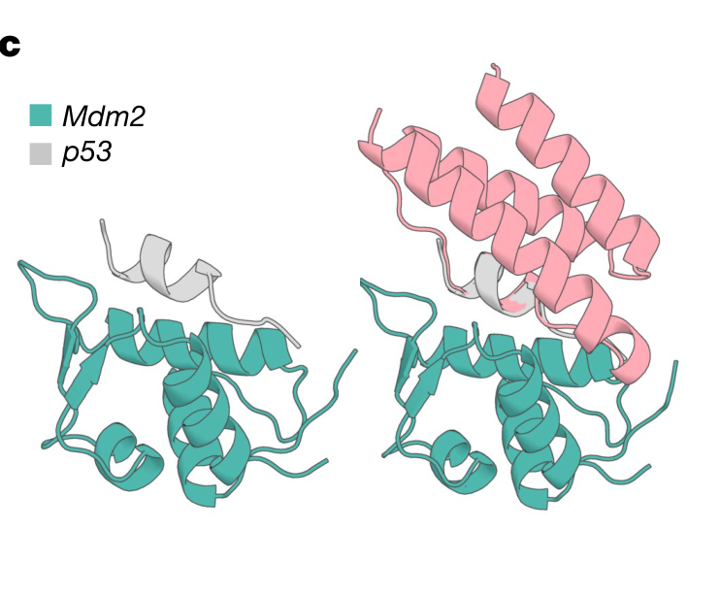
问题 · 听众所需的三个对象
设计任务先规定“做什么”，再寻找“怎么折叠”
序列决定可以折叠成什么
氨基酸序列
三维骨架
RFdiffusion 生成骨架；
ProteinMPNN 随后为骨架设计序列。
功能约束只规定局部几何。
其余骨架需要在大量可能解中生成。
示例：把 p53 螺旋固定在新骨架中
青：MDM2 靶点；灰：p53；粉：新增骨架
Watson et al., 2023, pp. 1089–1090; Fig. 4c.
02
Notes:
先区分三个对象。序列是一串氨基酸；骨架是这些残基在三维空间中的总体组织；功能位点则是其中承担结合或催化作用的局部几何。结构预测从序列出发，而设计需要从所需功能出发，寻找能够稳定承载这个功能的序列和结构。右图以p53的一段螺旋为例：它能接触MDM2，但我们希望有一个更大的新骨架固定这段螺旋，并形成额外接触。这样的约束通常只规定局部，剩余结构有许多可能解，因此既需要生成的多样性，也需要精准遵守条件。

Slide 3
方法 · 预测网络成为生成网络
核心改造：让结构预测器学习“去噪”
原来的任务：给定序列，预测结构
序列 + 模板
预训练 RoseTTAFold
预测蛋白质结构
新的训练任务：从带噪残基坐标恢复干净结构
带噪结构 + 时间步
位置与方向均被扰动
微调后的 RF
预测干净结构
与真实结构比较
均方误差训练
残基表示：Cα 位置 + N–Cα–C 局部方向。
位置采用高斯扰动；方向采用旋转空间上的 Brownian motion。
Watson et al., 2023, pp. 1090–1091, Fig. 1a; SI §§1–2.
03
Notes:
RFdiffusion没有从零重新发明蛋白质几何。它以预训练的RoseTTAFold为基础，保留了能够处理三维残基关系的网络。在这里每个残基用一个局部刚体表示，包含Cα的位置以及N、Cα、C定义的方向。训练时，真实结构被不同程度地加噪：位置用三维高斯噪声，方向在旋转空间上扰动。网络接收带噪结构和时间信息，预测干净结构。于是输入的主角从氨基酸序列变成了带噪坐标，而已经学到的结构知识成为去噪的基础。图中的连接表达训练关系，不是新的实验轨迹。

Slide 4
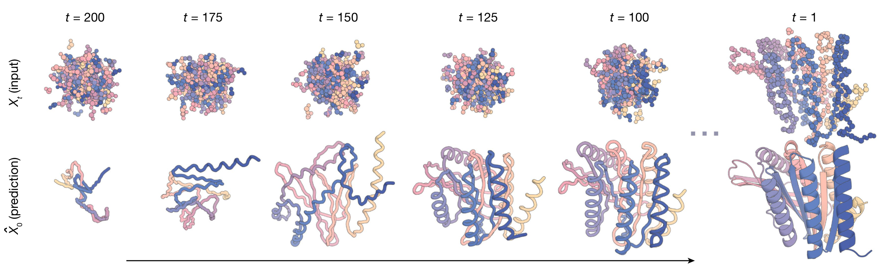
方法 · 真实的去噪轨迹
采样逐步收紧可能解，最终形成蛋白质骨架
当前输入与“最终结构预测”是两个不同对象
从随机残基框架出发 → 反复预测干净结构 → 向预测更新并加入噪声
这是生成过程；横向顺序不代表蛋白质的物理折叠动力学。
Watson et al., 2023, Fig. 1c, p. 1091; 300-residue unconditional trajectory.
04
Notes:
理解采样时，需要区分当前带噪输入和模型对最终结构的预测。图上排是每一步的输入，下排是相应的干净结构预测。早期输入几乎是随机点，模型的预测也不必已经是完整的蛋白质；随着多次更新，可兼容的结构范围逐渐缩小。每一步向当前预测靠近，并按扩散过程加入适当噪声，产生下一步输入。典型轨迹有200步。由于起点和过程具有随机性，同一个功能要求可以得到不同骨架。这个图展示的是论文的一条300残基生成轨迹，不能把横向距离当作物理折叠时间。

Slide 5
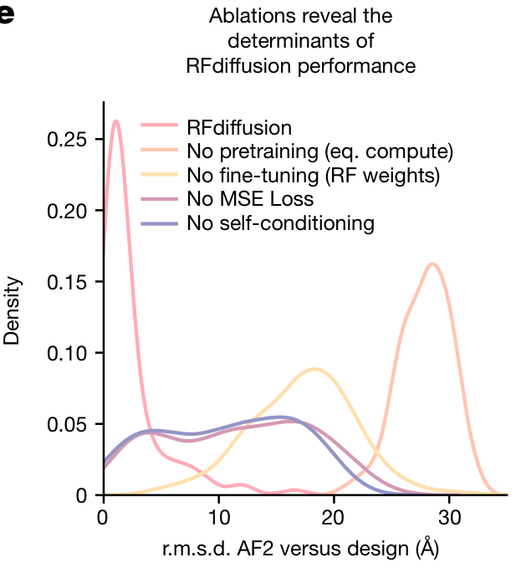
方法证据 · 消融定位贡献
高质量生成来自预训练、训练目标与轨迹一致性
01
复用结构知识
预训练优于等计算量从零训练。
02
稳定全局坐标
不对齐的均方误差，
让全局坐标随时间步保持连续。
03
复用上一步预测
Self-conditioning 提高轨迹的一致性。
横轴：AF2 与设计的骨架 RMSD（Å）；越低越好
Watson et al., 2023, Fig. 2e, p. 1092; Extended Data Fig. 1d–h.
05
Notes:
把结构预测器接到扩散采样上本身还不够。左图比较300残基无条件生成时，AF2重新预测的结构与设计骨架之间的偏差，越靠左越好。完整模型明显集中在小偏差区域；去掉预训练、去掉微调、替换均方误差目标，或去掉self-conditioning，分布都会变差。均方误差在这里不做全局对齐，帮助不同时间步保持全局坐标系连续；self-conditioning把前一步对最终结构的预测反馈给当前网络，帮助整个轨迹协调。这组结果支持组合方案的必要性，但它衡量的仍是计算一致性，并不直接等价于实验折叠成功。

Slide 6
评价 · 计算成功与实验成功分层
骨架生成之后，还要跨过三道验证关
RFdiffusion
生成骨架
ProteinMPNN
为骨架设计序列
AF2
重新预测与筛选
实验
结构与功能测量
通常每个骨架
采样 8 条序列
单体 / motif 主要标准：
整体 RMSD < 2 Å
pAE < 5
motif RMSD < 1 Å
表达与可溶性
结合测量
电镜 / 实验结构
AF2 一致性回答“序列是否可能回到设计结构”。
实验继续回答“能否制备、是否有功能、实际结构是否正确”。
Watson et al., 2023, p. 1090; SI §§5.1–5.3, PDF pp. 80–82.
06
Notes:
这页建立后面所有结果的评价口径。RFdiffusion首先输出骨架，ProteinMPNN为它寻找序列，通常每个骨架采样八条序列。AF2再从单序列预测结构，用于筛选是否回到设计目标。对单体和motif任务，主要阈值是整体骨架RMSD小于2埃、pAE小于5，如果有motif则局部偏差小于1埃。这里pAE是预测的对齐误差，用作模型信心指标。结合蛋白和对称组装使用另外的设定，不能把这个阈值简单套用所有任务。更关键的是，RF和AF2在架构和训练信息上有重合，所以这种检查只提供部分独立证据。实际表达、结合测量和实验结构才回答下一层问题。

Slide 7
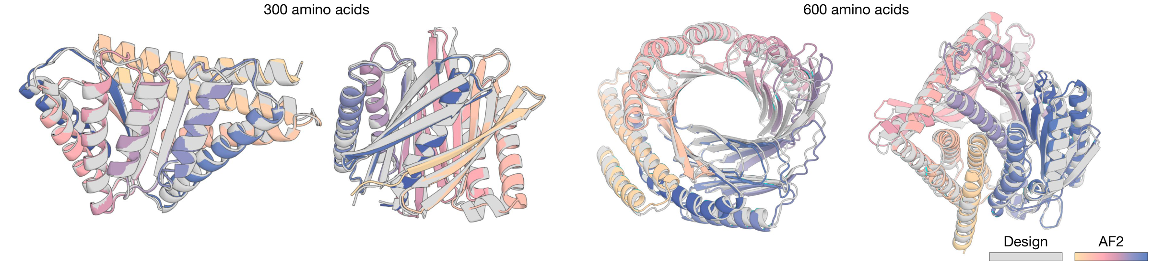
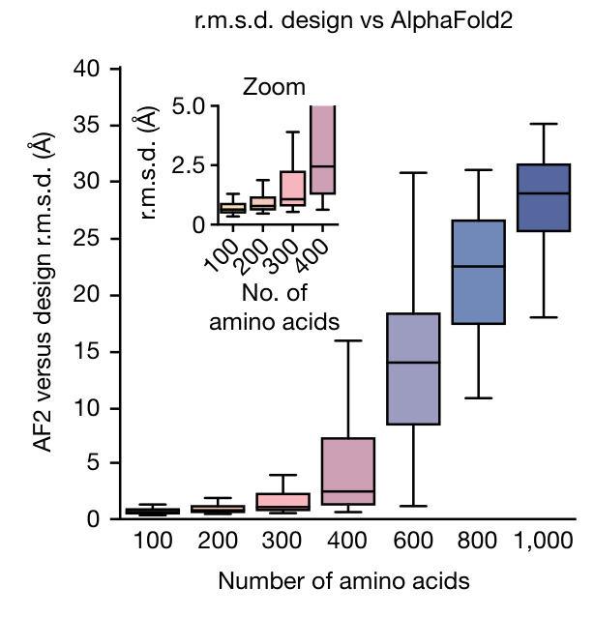
基础能力 · 先检验结构生成本身
无条件生成扩展了可设计骨架的规模
300 与 600 残基的示例
灰：设计模型；彩色：AF2 预测
精选成功样本之外，还需要看采样分布。
长度增加后，计算验证更困难；
部分 200 / 300 残基样本已有 CD 与耐热性实验。
每个长度生成 100 个骨架；
纵轴为 AF2 与设计的 RMSD。
Watson et al., 2023, Fig. 2a,c,f and pp. 1090–1093.
07
Notes:
先不提供功能条件，看看模型能不能生成合理的单体。左上给出300和600残基的设计，彩色AF2预测与灰色设计模型叠合。右图看全部采样分布，告诉我们不能只看精选图片：较短骨架偏差集中在低值区域，随着长度增长，分布变宽，800和1000残基尤其难以由单序列预测验证。因此论文展示了600残基成功设计，但并不是说600残基样本普遍都成功。实验上作者还测试了部分200和300残基设计，圆二色谱支持预期二级结构且耐高温；这些实验并没有给所有无条件设计提供原子分辨率结构。

Slide 8
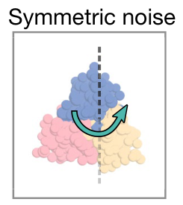
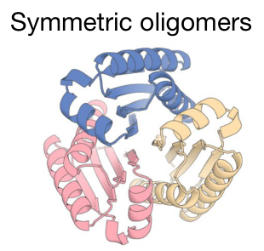
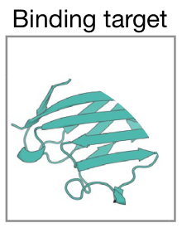
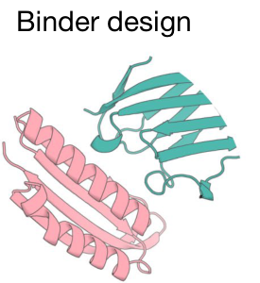
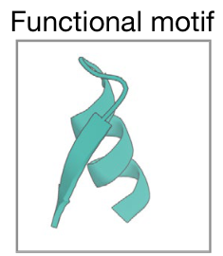
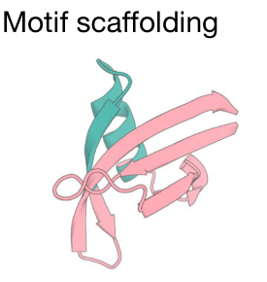
可控性 · 同一思路覆盖不同设计要求
条件改变几何边界，生成器补全剩余结构
输入的几何条件
最终生成结构
对称性
按点群复制初始噪声，约束亚基排列。
结合靶点
给定靶结构与热点，在其表面生成结合蛋白。
功能 motif
固定局部几何，生成承载它的新支架。
Watson et al., 2023, Fig. 1b; pp. 1090, 1093, 1096.
08
Notes:
为什么这套方法能覆盖多种任务？条件不是一句抽象的功能标签，而是可以放进三维空间的具体要求。指定对称群，就约束多个亚基如何排列；输入靶蛋白和界面热点，就规定新蛋白应该接近哪个表面；固定功能motif，则要求生成的骨架保留它的局部几何。右侧按行展示原作者图中的输入条件与最终结构，中间采样状态在这里省略。概念上是同一种条件生成框架，但不同任务并不意味着完全相同的权重和训练设置：结合蛋白、折叠拓扑以及催化位点任务都有相应微调。下面先从功能片段的固定展开，再看对称性与结合界面。

Slide 9
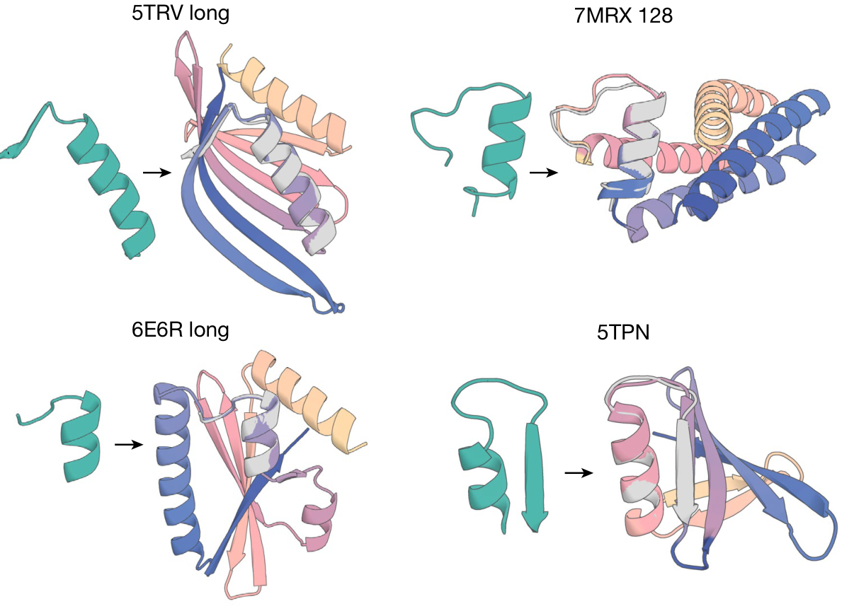
条件生成证据 · 25个任务的统一基准
Motif 支架设计：更多任务能找到可行解
至少有一个计算成功设计的任务数
RFdiffusion
23 / 25
RFjoint
17 / 25
Hallucination
15 / 25
青：固定 motif；彩色：AF2 预测
两项仍未解决：4JHW、5YUI。
按 SI Table 10 合并变体。正文 RFjoint 为 19/25，
表值合并为 17/25；这里采用可复核表值。
Watson et al., 2023, Fig. 4a; SI Tables 9–10, PDF pp. 84–87.
09
Notes:
作者把六篇文献中的25个motif支架设计任务放进统一基准，每个方法、每个任务生成100个骨架，并用ProteinMPNN设计序列。这里的大数字不是设计样本的成功率，而是有没有至少找到一个通过计算指标的设计。RFdiffusion在测试的噪声设置合并后解决23类任务，按补充表汇总，RFjoint是17类，Hallucination是15类。右边的结构例子说明，输入的小片段可以被嵌入全新的骨架。需要同时保留负面结果：并不是每一类任务RFdiffusion都占优，4JHW和5YUI在两种噪声设置下都没有成功。正文对RFjoint报告19类，与表值汇总不一致；这里采用可复核表值，并保留这个差异。完整逐任务表放在备份页。

Slide 10
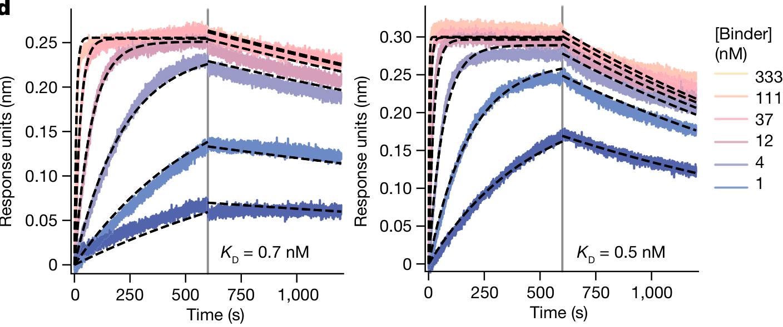
功能证据 · 从局部几何走向实测亲和力
固定 p53 螺旋后，新增支架可增强结合
0.7 nM / 0.5 nM
青：MDM2；灰：p53 螺旋
粉：围绕螺旋生成的新增支架
两种设计的 Kd；原文引用 p53 肽段约为 600 nM。
Watson et al., 2023, Fig. 4c,d, pp. 1095–1096; p53 peptide reference 42.
10
Notes:
这页从计算支架进入功能测量。p53的一段螺旋本来就能接触MDM2，RFdiffusion在MDM2存在的情况下围绕这段螺旋生成新支架，使它保留原有接触并增加额外界面。左边可以看到粉色新增结构。右边是两种设计的生物层干涉测量，也就是BLI，拟合得到0.7和0.5纳摩尔的解离常数；数值越小表示结合越紧。原文引用的p53肽段亲和力约为600纳摩尔，所以这两个设计约提高三个数量级。这里证明的是体外结合能力，不能进一步推成细胞内抑制作用或治疗效果。

Slide 11
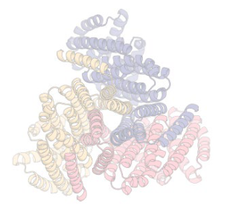
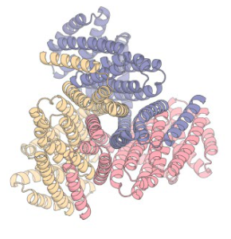
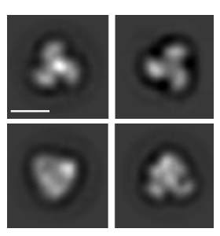
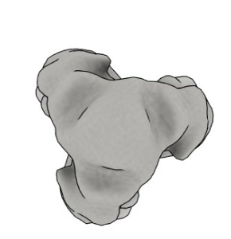
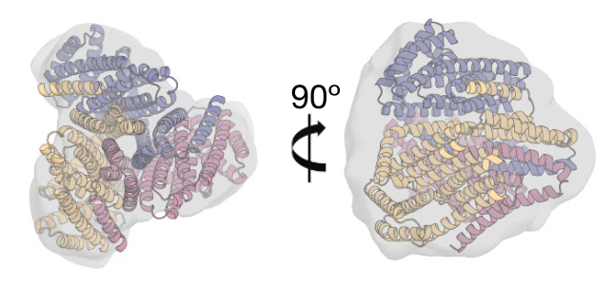
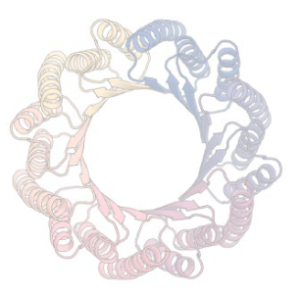
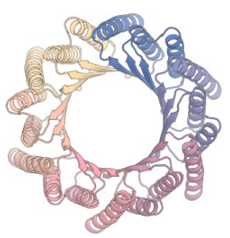
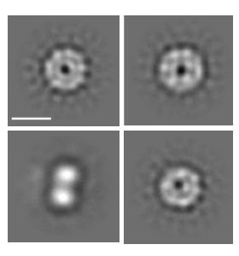
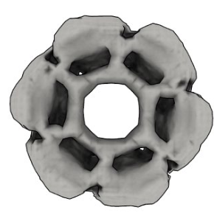
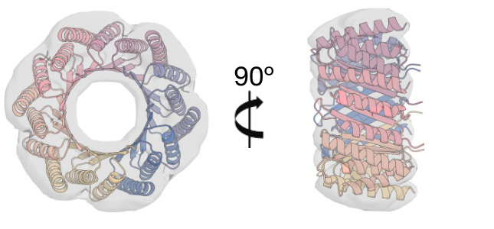
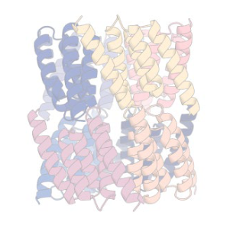
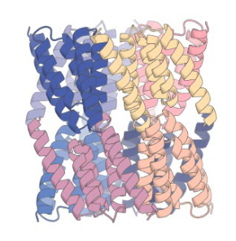
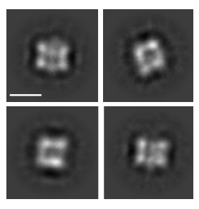
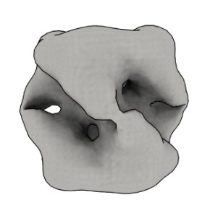
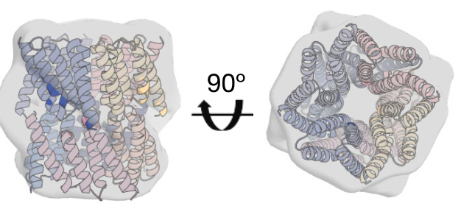
结构证据 · 设计、预测与电镜相互对照
对称性把单链生成扩展到更大的组装体
608 个设计中，≥87 个的 SEC 与预期组装一致（95% 校准区间）；电镜验证为子集。
设计
AF2
二维分类
三维重建
模型与重建叠合
C3
HE0822
C6
HE0626
D4
HE0537
Watson et al., 2023, Fig. 3b,c and p. 1093; SEC sample counts in main text.
11
Notes:
对称性是另一种强几何约束。作者先为一个亚基生成随机框架，再按指定点群复制，在每个去噪步骤重新对称化。这里选取C3、C6和D4三个例子，按同样顺序展示设计、AF2预测、负染电镜二维分类和三维重建。观众可以横向追踪同一个结构身份，而不需要记忆不同页的形状。实验规模也要看分母：作者选择608个设计，至少87个的尺寸排阻色谱支持预期组装状态，这是按校准的95%置信区间判断；电镜只测了其中的子集。因此这些图支持代表性组装体的正确性，不能表示所有设计都成功组装。

Slide 12
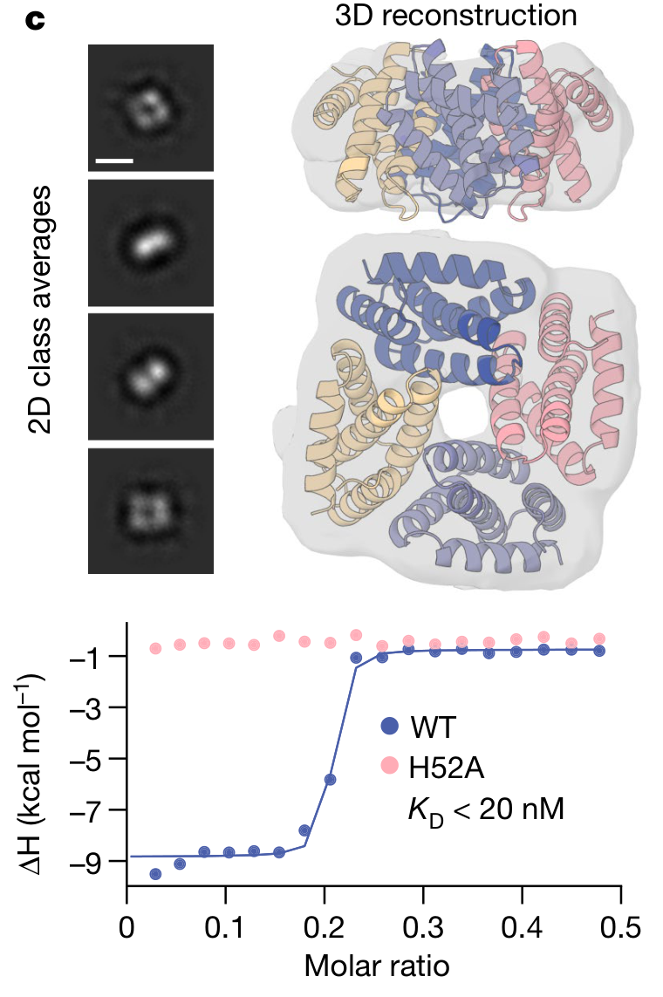
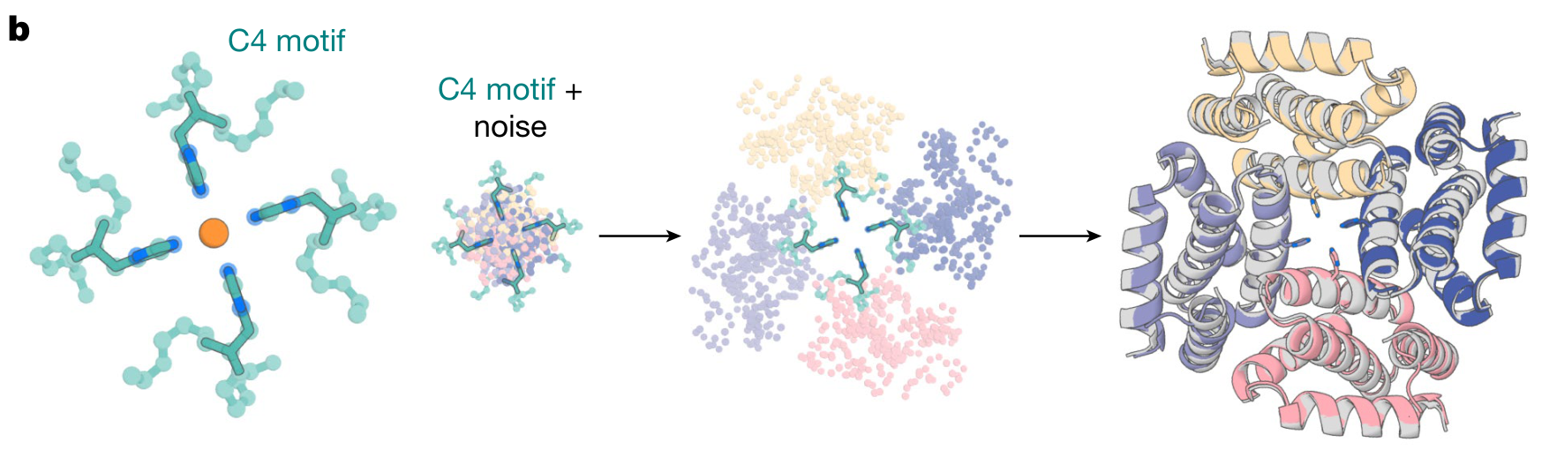
机制关联证据 · Ni²⁺ 结合与突变对照
对称 motif 的功能来自指定残基，而非外形相似
四个组氨酸规定方平面配位几何
18 / 36
17 / 17
接受 ITC 测试的设计
检测到 Ni²⁺ 结合
成功表达的 H52A 突变体
结合消失或显著减弱
Watson et al., 2023, Fig. 5b,c; p. 1096; Extended Data Fig. 7.
12
Notes:
把motif和对称性结合，就能设计由多个亚基共同组成的功能位点。作者用四个组氨酸侧链构成方平面的镍结合几何，然后围绕它生成C4对称蛋白。功能证据比外形相似更进一步：36个接受量热测定的设计中18个结合镍离子。右下的代表性曲线比较野生型和H52A突变体，把用于配位的组氨酸换成丙氨酸后，结合明显减弱。所有成功表达的17个对应突变体都表现出丧失或显著减弱，另一个未表达。这个对照把功能与设计位点联系起来；上方电镜则支持组装形态，二者回答不同的问题。

Slide 13
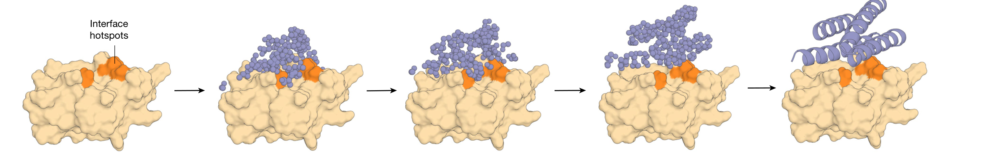
应用任务 · De novo binder design
从目标表面的热点出发，直接生成结合骨架
黄：固定靶结构 橙：指定界面热点 紫：生成的结合蛋白
复合物微调
学习界面几何
序列设计 + AF2
筛选结构与界面
每靶点选 95 个
进入实验测量
Watson et al., 2023, Fig. 6a; p. 1096; SI §5 binder settings.
13
Notes:
到这里，模型能补全局部motif，也能组织对称组装。结合蛋白任务进一步只给定靶标的结构和希望接触的热点，而不预先指定一个完整的结合骨架。图中黄色是固定靶点，橙色是界面热点，紫色是生成中的结合蛋白。为了学会这个任务，作者在蛋白复合物上微调RFdiffusion，也可以额外提供有利的二级结构和折叠邻接条件。生成之后仍要经过ProteinMPNN和AF2筛选，然后每个靶点选择95个设计用于实验。所以接下来报告的命中率是被筛选设计的实验命中率，并非随机抽取任意一条扩散轨迹的成功率。

Slide 14
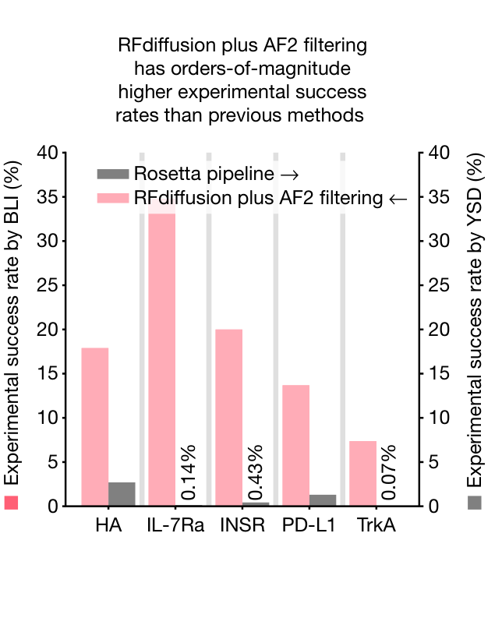
应用证据 · 实验命中率及其归因
五个靶点都有命中，但提升属于完整设计流程
19%
筛选后实验面板的总体命中率
五个靶点均得到结合蛋白
BLI 命中：10 μM 下响应
≥ 阳性对照最大响应的 50%。
作者归因：约 10× 来自 RFdiffusion，
另约 10× 来自 AF2 筛选。
历史比较检测方式不同（YSD / BLI）。
Watson et al., 2023, Fig. 6b and pp. 1097–1098; BLI versus historical YSD comparison.
14
Notes:
结果是在五个靶点上都找到了结合蛋白，选出的实验面板总体命中率约为19%。命中定义是在10微摩尔浓度下，BLI响应达到阳性对照最大响应的一半。左图保留了作者与此前Rosetta流程的比较，不过需要认真看口径：旧流程采用酵母表面展示，当前流程采用BLI，所以纵轴对应不同检测方式。作者估计，整体约两个数量级的提升中，一个数量级来自RFdiffusion，另一个来自AF2筛选。这是作者对流程贡献的归因，不是把全部增益都独立归给扩散模型的随机对照实验。实际含义是，至少对本文靶点，筛几十到不到一百个设计已经可以得到命中。

Slide 15
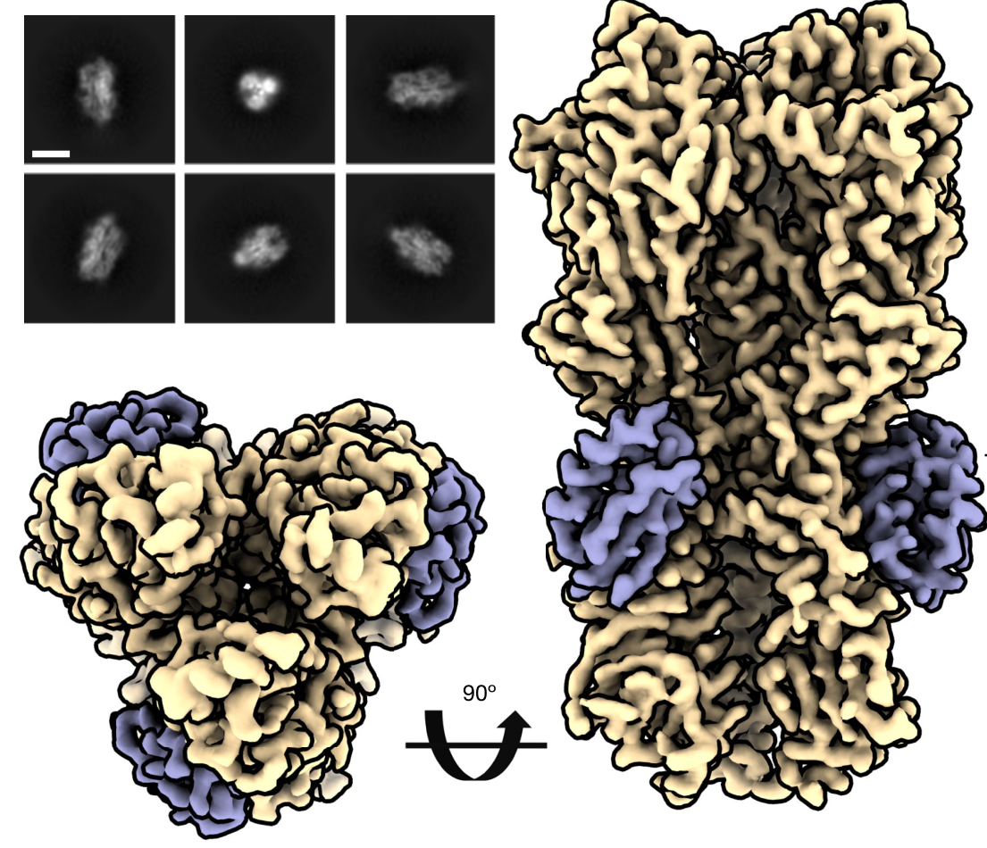
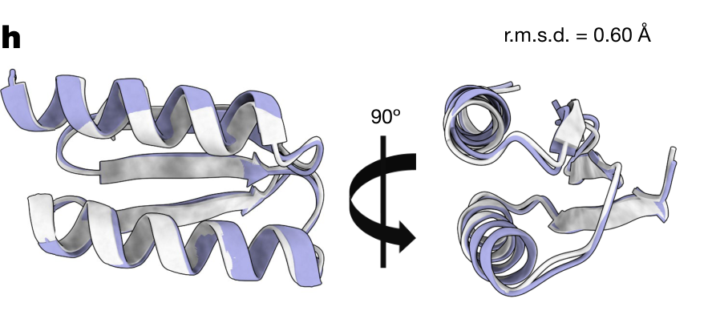
结构验证 · 从亲和力到实际结合姿态
HA 结合蛋白的实验结构检验了原子级设计精度
HA_20 / HA 复合物：cryo-EM 重建分辨率 2.9 Å
灰：设计；紫：实验。RMSD：0.63 Å / 0.60 Å。
Watson et al., 2023, Fig. 6d–h, pp. 1098–1099; HA_20 / Iowa43 HA.
15
Notes:
最有说服力的结构证据来自HA_20与流感血凝素的复合物。它的结合解离常数是28纳摩尔，作者进一步用冷冻电镜得到2.9埃分辨率的复合物重建。左图是电镜类别平均与三维重建，右上把实验结构和设计模型叠合，复合物环境中的偏差为0.63埃；右下只看结合蛋白自身，偏差为0.60埃。这里要区分两个容易混淆的数字：2.9埃是实验重建的分辨率，0.63埃是模型与实验结构之间的偏差。这个案例验证了设计的结合姿态和局部构象，但它是深入表征的代表性命中，不能代替所有binder的结构验证。

Slide 16
综合判断 · 不同任务不能共用一个成功标签
同一框架的“通用性”，由不同层次的证据支撑
任务
本文达到的验证
可以形成的判断
无条件单体
AF2 / ESMFold；CD 与耐热实验
骨架可设计性与部分物理性质
对称组装
SEC；子集 nsEM / cryo-EM
组装状态与代表性整体形态
功能 motif / Ni²⁺
BLI / ITC；H52A 突变对照
部分设计的结合功能及位点依赖
靶点结合蛋白
五靶点 BLI；HA_20 cryo-EM
命中与一个代表性原子级结构
酶活性位点
AF2 几何一致性
位点支架可行性；尚未证明催化
Watson et al., 2023, Figs. 2–6; SI §§5.1–5.3.
16
Notes:
现在可以重新理解论文所说的通用性。它指多种几何条件能够通过同一扩散设计思路处理，而不是每种任务已经具有相同成熟度。单体设计的计算一致性和部分物理表征，支持能够生成稳定骨架；对称组装的SEC和电镜，支持它们按预期形成较大形状；MDM2和Ni结合测量进一步支持某些功能；HA_20则给出高分辨率结构验证。另一方面，催化位点虽然能在计算上被固定，却还没有在本文中展示催化反应活性。这种证据分层对于AI4S很重要：可计算的代理指标帮助筛选，而实验需要继续验证我们真正想要的科学对象。

Slide 17
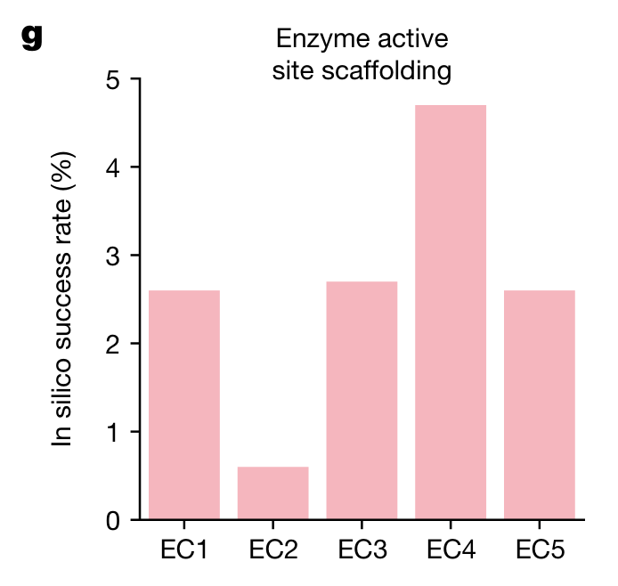
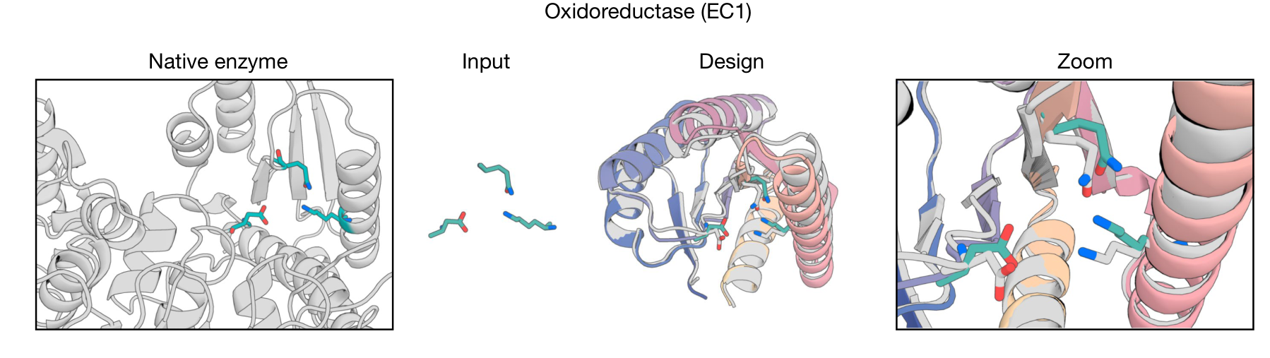
边界 · 几何精度与化学功能之间仍有距离
催化位点能被固定，不等于新酶功能已实现
原酶 → 提取功能残基 → 生成支架 → AF2 检查几何
需要任务微调；本文版本尚不显式建模配体原子。
这里的结果是计算上的位点支架成功，尚未提供新支架的催化活性验证。
Watson et al., 2023, Fig. 4f,g, p. 1096; Extended Data Fig. 6.
17
Notes:
最后看一个重要边界：酶活性位点设计。左图从原酶提取少数关键残基，RFdiffusion在微调后可以围绕这些残基生成支架，并在AF2预测中保留相应几何。右图显示不同酶类别的计算成功率仍然只有几个百分点的量级，说明这是更严格、更困难的任务。这个版本不能显式建模结合的小分子，作者用外部势能间接引导口袋形成。更进一步的催化能力还取决于底物定位、反应能量和动力学等因素，本文没有给出这些新支架的催化活性实验。因此这项工作为功能设计提供了强大的几何起点，但不能把活性位点支架直接称作已经设计成功的酶。

Slide 18
结论 · 对 AI4S 的三个启示
RFdiffusion 提供的是可控的结构生成起点
01
02
03
复用科学先验
把目标写成约束
验证完整证据链
把结构预测能力
转成去噪生成能力。
让 motif、对称性与热点
直接进入三维生成过程。
计算筛选需要实验检验；
按任务界定成功的证据。
下一步的关键：把可控几何进一步转化为可验证、可泛化的科学功能。
Watson et al., 2023, Discussion, p. 1099; synthesis by presenter.
18
Notes:
总结这篇论文，第一，结构预测网络已经包含有价值的领域知识，通过去噪任务可以把它转化为生成先验，预训练并不只服务于判别任务。第二，条件是否有效，取决于科学要求能否落实为模型看得见的几何关系；motif、对称性和热点正是这样的接口。第三，生成器的价值最终由完整证据链决定，从序列设计、计算筛选到实验功能和结构，任何一步都不能被漂亮的生成图片替代。RFdiffusion在本文测试的多类任务上显著扩大了设计能力，但更极性的靶表面、广泛特异性与催化功能等问题仍有待检验。我们带走的不是万能设计器的结论，而是一个已经得到多层实验支持的可控结构生成起点。

Slide 19
备份 · 数值来自 SI Table 10
备份｜逐任务成功率显示优势与失败并存
每格为成功率（%）；取各方法所测变体的最高值。每个原始设置生成 100 个骨架。
任务
RFdiffusion
RFjoint
Hallucination
任务
RFdiffusion
RFjoint
Hallucination
1BCF
100
100
0
5TRV med
24
3
3
6E6R med
89
27
9
7MRX 85
11
0
0
2KL8
96
95
34
7MRX 128
9
0
0
6E6R long
86
4
1
1PRW
9
22
0
6EXZ long
76
0
4
5TRV short
7
2
1
1YCR
74
57
61
7MRX 60
2
0
0
6VW1
69
24
32
6EXZ short
4
27
15
5TPN
61
3
1
5IUS
2
1
0
6EXZ med
49
3
15
5YUI
0
1
0
4ZYP
40
21
18
5WN9
1
0
0
6E6R short
39
23
7
4JHW
0
0
0
5TRV long
37
0
2
1QJG
2
0
0
3IXT
35
62
34
Watson et al., 2023, SI Table 10 (PDF p. 87; printed p. 86); native redraw.
19
Notes:
这张备份页给出全部25个任务的计算成功比例。为使三列可比较，此处分别显示每个方法在本文测试变体中的最高成功率：RFdiffusion取两种噪声设置的较大值，另两种方法取是否使用ProteinMPNN的较大值。这是明确的汇总操作，不代表某一套统一参数能同时达到所有行的最好结果。每个原始格子的分母是100个骨架，完整六列原始值保存在随附CSV中。可以看到RFdiffusion仍然会在部分任务落后，也有两个完全失败的任务。

Slide 20
备份 · 计算验证的适用范围
备份｜评价器的设置随设计任务变化
单体 / motif
AF2 单序列、无模板；整体 RMSD < 2 Å，pAE < 5；motif < 1 Å。
对称组装
使用设计坐标初始化；置信度采用 pLDDT > 80。高阶对称有子单元验证。
结合蛋白
提供靶标模板与设计坐标初猜；界面 pAE < 10，并有单体精度/置信度筛选。
催化位点
除骨架标准外，增加侧链 RMSD < 1.5 Å 的几何要求。
RF、AF2 与 ESMFold 具有架构 / 训练信息联系：计算验证仅部分独立。
Watson et al., 2023, SI §§5.1–5.3, PDF pp. 80–82.
20
Notes:
如果讨论评价的独立性，需要回到这些具体设置。所有AF2计算都采用单序列模式，但单体与motif不使用模板；对称组装使用设计坐标初始化，部分高阶对称结构只验证子单元；结合蛋白则同时提供靶标模板并使用设计坐标初始化。标准也相应变化。论文明确承认，AF2、RF和ESMFold在架构和训练数据上存在联系，因此这些工具是部分正交而不是完全独立的验证手段。报告主讲使用共同流程解释逻辑，但科学比较仍应依据这一页列出的具体任务口径。

